Slide 1
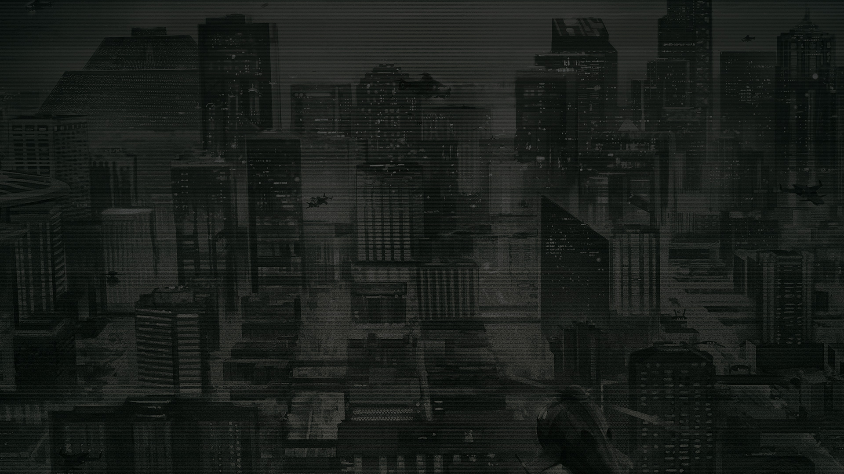
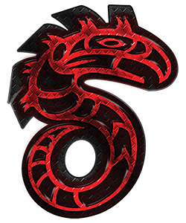
RunnerCreator
by Srunner Studio

Slide 2
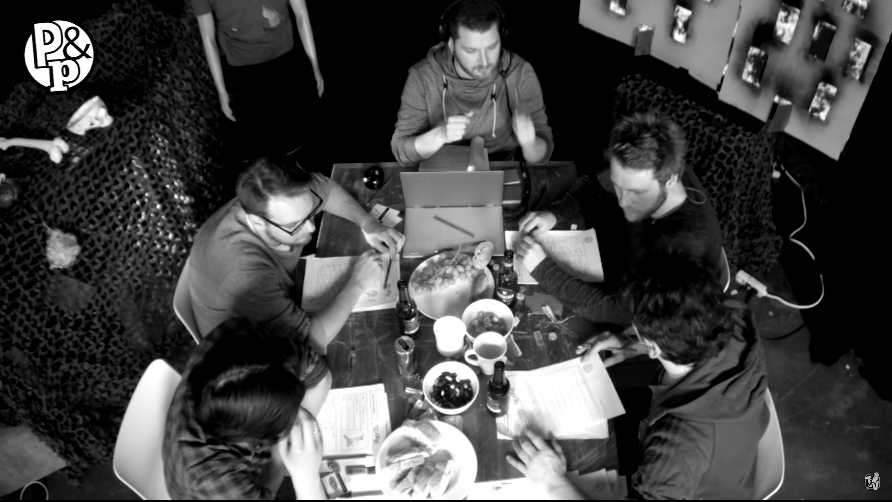
Was ist Pen&Paper ?

Slide 3

Was ist
?

Slide 4
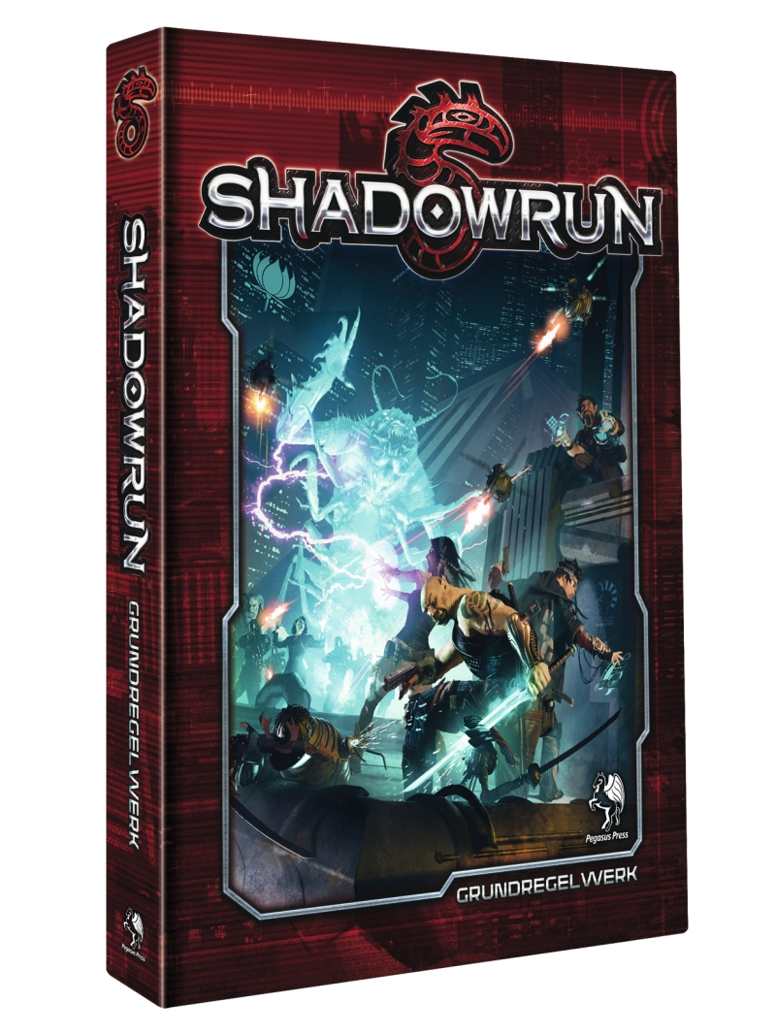
Projektidee

Slide 5

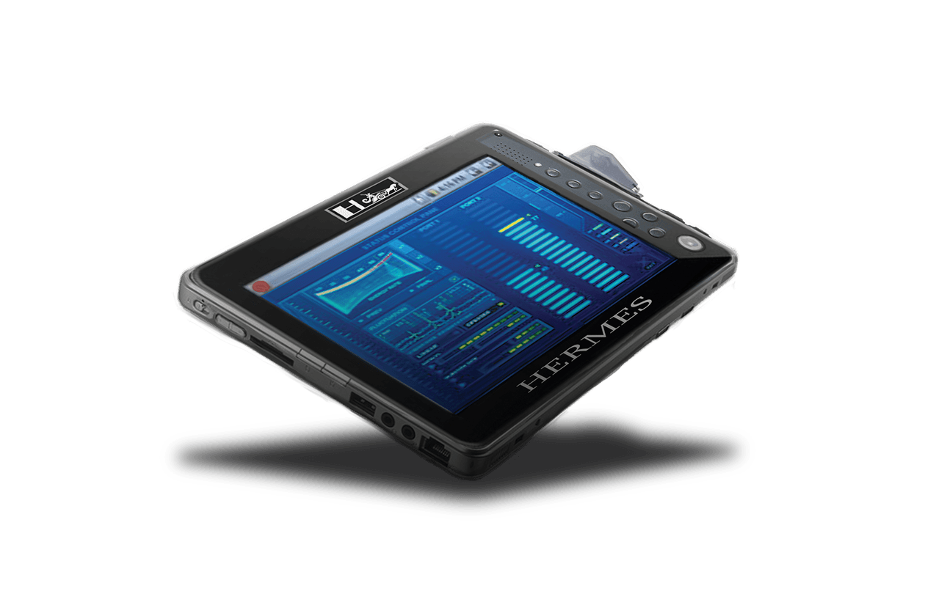
Unsere App

